Slide 1
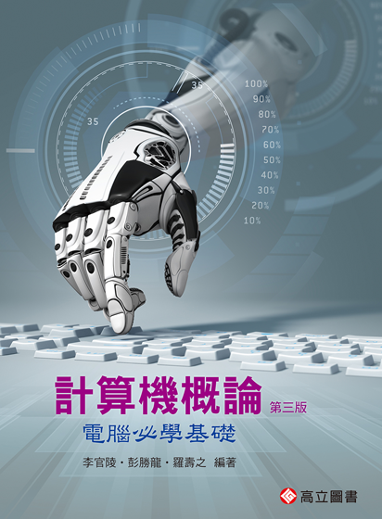
Ch12 巨量資料、物聯網與雲端運算
李官陵 彭勝龍 羅壽之

Slide 2
隨著全球資料數位化的腳步、行動裝置的普及、大量感測器的布建、雲端服務的進步以及社群網站的盛行，使得數位資料量以驚人的速度被產生，這也讓全球進入了巨量資料或稱大數據 (Big data) 的時代。
這些資料量的規模巨大到無法透過目前主流的軟體工具，在合理的時間內達到管理、搜尋、處理與分析等目的的資料，我們稱之為巨量資料。

Slide 3
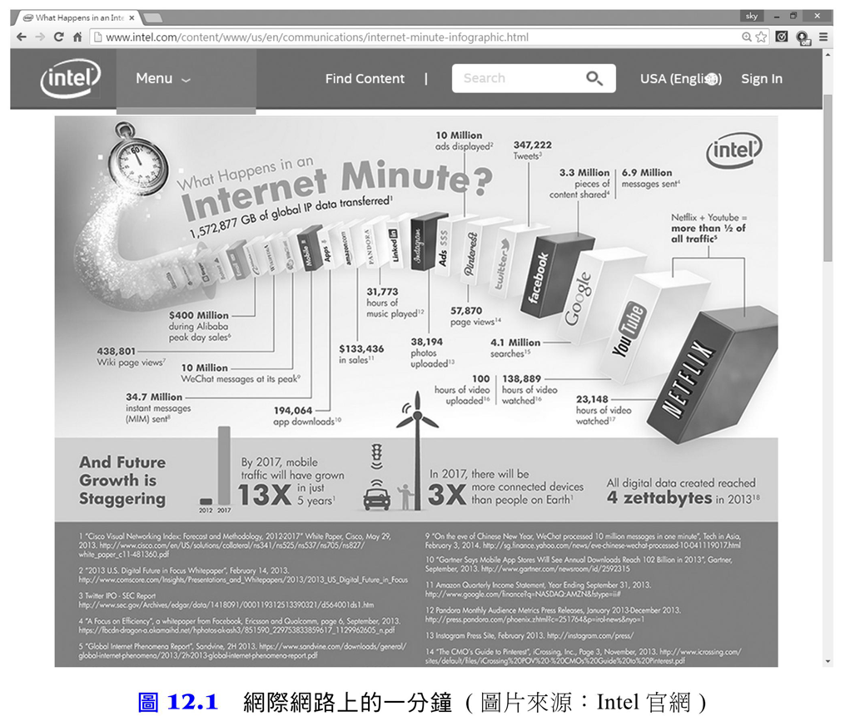

Slide 4
巨量資料是成長快速的資料群，必須加以分析萃取，以了解其中蘊藏的重要資訊，否則只是無人能理解、沒用的龐大數據，例如：在使用搜尋引擎時，還沒打完查詢的關鍵字，Google 即可推薦使用者一些熱門相關的關鍵字詞；又或者在博客來購物網站瀏覽某本書時，網站會一併告訴你購買這本書的人也購買了哪些書籍以及瀏覽了這本書的人也瀏覽的書名清單，以方便使用者選購並增加購買效益。

Slide 5
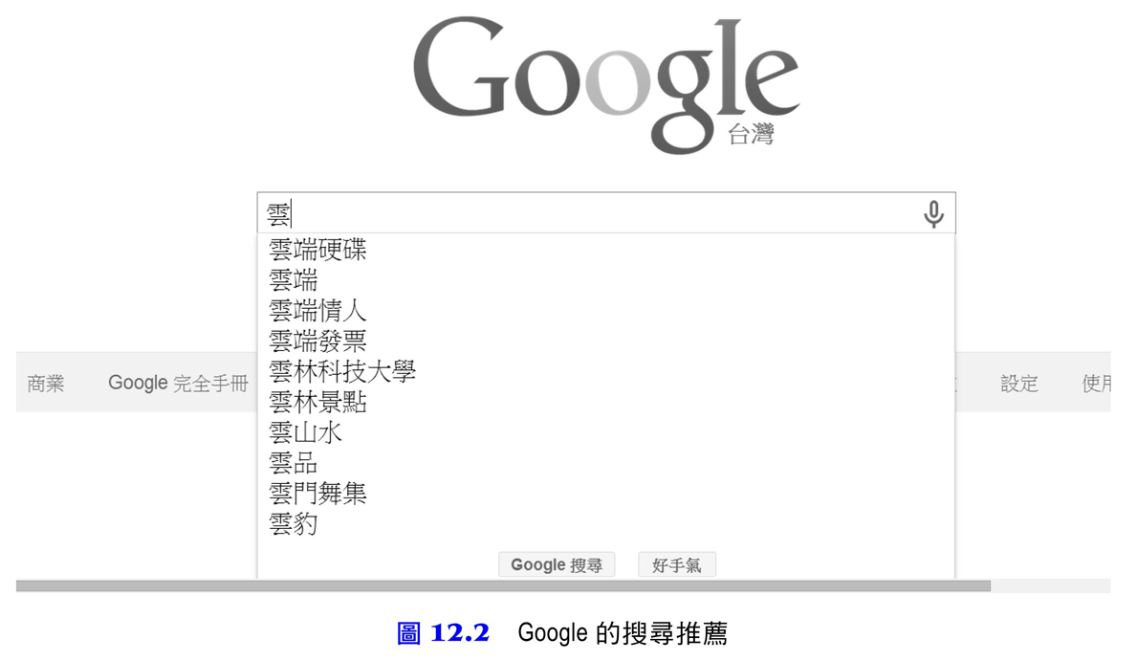

Slide 6
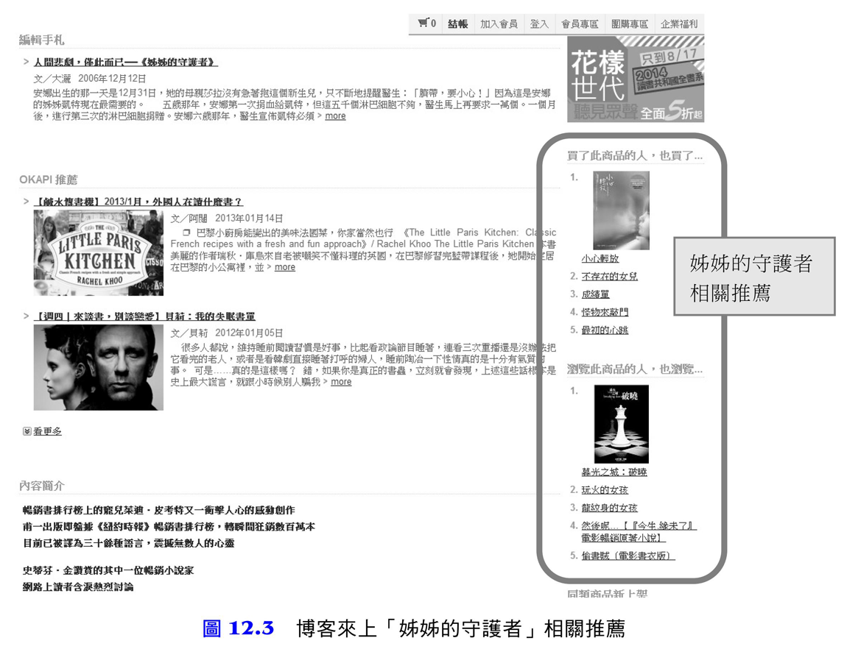

Slide 7
12.1巨量資料
巨量資料具有三項主要特性：
資料量 (amount of data) :非常大
資料增加的速度 (speed of data) :非常快
資料形式的多樣性 (range of data type)
這些大量資料背後蘊藏著豐富的價值，若能適當地挖掘並好好的運用，可以帶給使用者更好的資訊服務，亦可為服務提供者帶來巨大的商機。

Slide 8
12.1巨量資料
大量的資料
龐大的資料量是巨量資料最基本的特性。而在這裡所說的龐大的量，不是分散在數台電腦上就可以儲存下來的量，而是需要成百上千台的電腦才能存放。
當資料分散在數百台甚至數千台機器上時，如何有效率的管理與儲存這些資料就是一個重要的問題。
能夠同時處理分散在各處的資料的運算，我們稱之為平行計算 (parallel computing) 與分散式處理 (distributed processing)。

Slide 9
12.1巨量資料
資料的快速增加
增加速度非常快速的資料大幅地增加了資料處理與分析的困難度。
如果我們處理資料的速度無法趕上資料產生的速度，則對於某些有即時需求的應用而言 ( 如網路攻擊偵測、災害偵測等 )，分析的結果就無法立即反應當下的狀況。

Slide 10
12.1巨量資料
資料形式的多樣性
社群網路上被分享或傳送的文字、圖片、影像等等，或者是各式各樣的感測器，用來收集天氣狀態、空氣品質、水質狀態、交通流量等資料，都是具有多樣性的巨量資料來源，這些資料沒有固定的格式，因此被稱為非結構 (unstructured) 性資料；非結構性資料是巨量資料的重要特性。

Slide 11
12.2穿戴式計算
智慧型手機可視為整合行動手機 (mobile phone) 與PDA 功能的設備，具有作業系統的管理平台，可以安裝各種應用軟體。現在更多的智慧型攜帶裝置，如智慧手錶與智慧手環亦相繼出現，這些方便攜帶又提供資料處理能力的設備，統稱穿戴式計算 (wearable computing)。
智慧型手機的平台系統主要有二大陣營：iOS 與Android。Google發行的 Android 作業系統，目前擁有最多的廠商加入，市占率也是最高。執行於智慧型手機的應用軟體稱為 APP，一般是由作業系統廠商提供開發工具與平台，讓程式設計人員開發與銷售 APP。

Slide 12
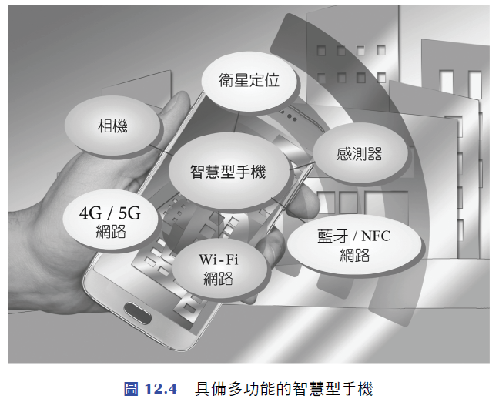
12.2穿戴式計算

Slide 13
12.2穿戴式計算
智慧型手機具備多項軟硬體功能，通訊部分可以使用3G/4G/5G 等行動通訊網路，網際網路的連線也可以使用Wi-Fi 無線網路。耳機與喇叭等個人周邊設備則可以使用藍牙通訊與手機配對，近場通訊 (Near-Field Communication, NFC) 技術則讓手機可以讀取晶片卡。
基本的相機功能讓手機可以拍照與攝影，透過相機的鏡頭在觀看實物時，甚至可以套用擴增實境 (Augmented Reality, AR) 的技術，在畫面上輔助顯示其他的圖像與文字。手機內建的衛星定位系統 (Global Positioning System, GPS) 接收器，讓用戶隨時掌握目前的位置，並可結合提供位置服務的APP，查詢附近的街道圖，以及提供路徑導引至目的地等。

Slide 14
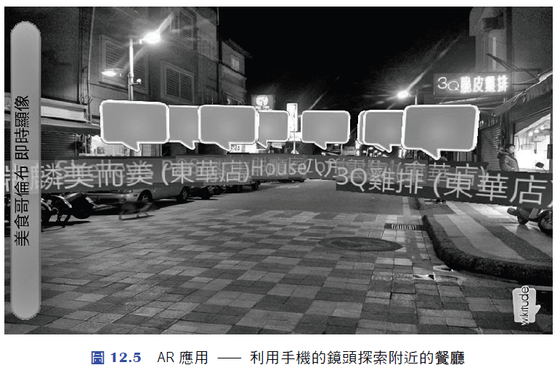
12.2穿戴式計算
智慧型手機的另一個特色是內建多種感測器 (sensors)，如加速度感測器、方向感測器、陀螺儀感測器、光線感測器及接近感測器等。

Slide 15
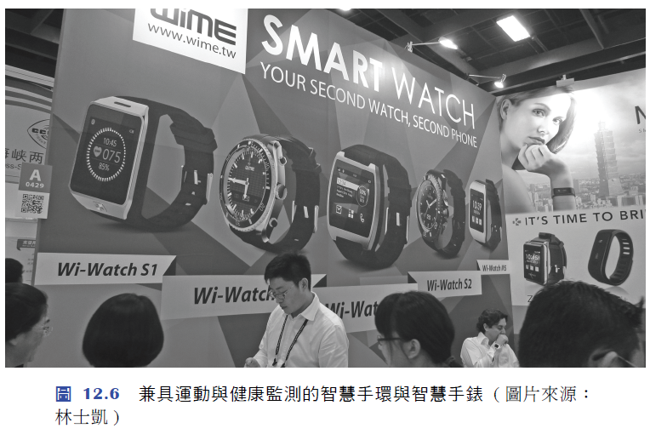
12.2穿戴式計算
除了以上與手機使用者動作相關的感測器之外，可作為身體健康狀況測量的感測器。

Slide 16
12.3物聯網
感測器的種類與應用相當多，可以測量個人健康狀況外，也可以測量環境如溫度與溼度的變化。如果感測器也兼具通訊的能力，能相互傳遞訊息，甚至連至網際網路，就可以在居家或戶外環境中大量布建，形成一個智慧空間 (smart space)。
當感測器越做越小、價格越來越便宜時，所有的物品都可以嵌入感測器，讓物品間可以交換訊息。在網際網路上查看這些物品，形成一種物聯網 (Internet of Things, IoT)。

Slide 17
12.3物聯網
想像未來生活的一種情境，家裡的冰箱自動得知牛奶快過期了，主動發送手機訊息給主人，並提示是否自動進行網路購買的處理；家裡的床墊感測主人已經起床，聯繫廚房的咖啡機自動沖泡一杯咖啡等。科技的進步，讓未來的生活似乎更加便利與舒適。

Slide 18
12.3物聯網
物聯網的基本架構包含三個層面：
感知層 (sensing layer):層由大量具有感測、通訊能力的感測器所組成。
網路層 (network layer) :介於感知層及應用層之間的橋樑。
應用層 (application layer):提供各種應用及服務，如資料過濾、分析與預測等。

Slide 19
12.3物聯網
感測器雖然大多以電池驅動，仍然訴求長時間運作，以減少維護成本。感測器傳輸資料所耗的電力遠高於感測時的運作，低功耗的無線通訊技術成為首選。
低功耗藍牙 (Bluetooth Low Energy, BLE) 與ZigBee
在智慧城市與智慧農業的大範圍應用中，感測器需要長距離的通訊，這時需要新的通訊技術。
如NB-IoT、LTE-M、LoRa 與Sigfox 等。

Slide 20
12.3物聯網
為了能讓不同物聯網裝置彼此的資料可以互通，達到機器對機器的溝通，就必須採用相同的訊息溝通格式。典型的作法是採用HTTP。
替代HTTP 的應用層傳輸協定包含訴求輕量化的MQTT 與CoAP。
MQTT (Message Queuing Telemetry Transport) 是一個基於TCP協定，支援訂閱發佈服務的傳輸方式。
CoAP (Constrained Application Protocol) 則是基於UDP 協定，採用HTTP 相同的請求回應服務模式。CoAP 必須透過詢問的方式，要求對方回傳資料。
CoAP 比MQTT 更適合傳遞即時的控制命令，在智慧家電控制上極為方便。

Slide 21
12.3物聯網
開源 (open-source) 的精神不僅盛行於軟體開發上，現在硬體設計也力推開源硬體，透過公開的電路圖與材料清單，吸引更多所謂的創客 (maker) 分享技術。
底下簡述兩種常見的開發控制板：
Arduino：
是一個具備單晶片微控制器及簡易輸出 / 輸入的控制板，有許多種版本，如Uno、MEGA、Yun 等。
最大的優勢在於可連結各式各樣的硬體及感測器元件，此外Arduino 也提供軟體開發的編輯環境，開發者可使用類似C 語言來撰寫程式。

Slide 22
12.3物聯網
樹莓派 (Raspberry Pi)：
是一台搭載ARM 處理器的單板電腦，主要使用基於Linux 核心的作業系統，但微軟開發的Windows IoT 也可以當作其作業系統。
樹莓派一般搭載多核心CPU，具備高容量記憶體，內建多種通訊介面，如乙太網路、Wi-Fi 無線網路及藍牙。

Slide 23
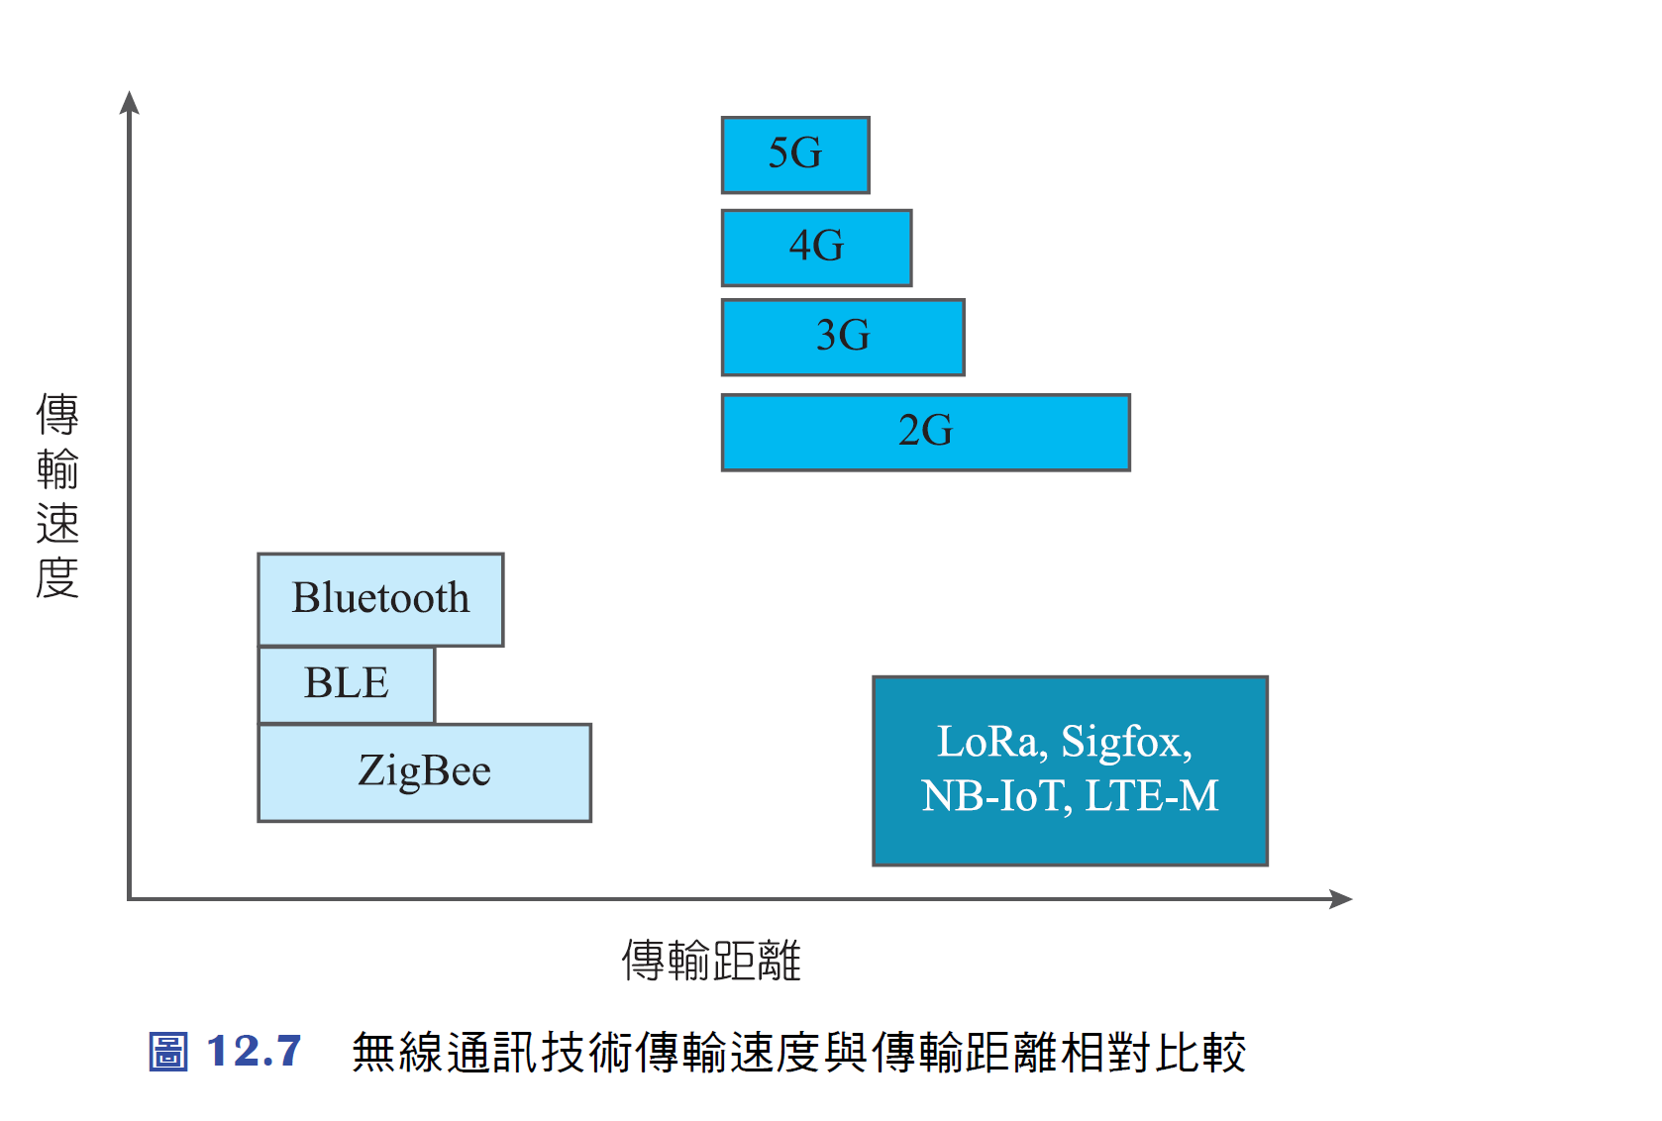
12.3物聯網

Slide 24
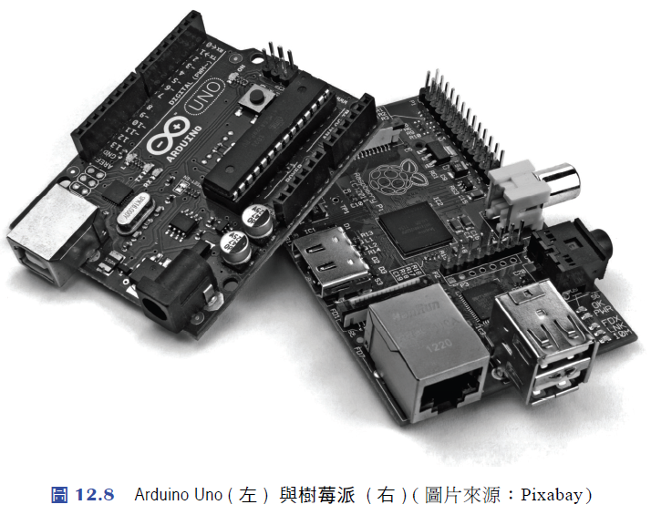
12.3物聯網

Slide 25
12.4雲端計算
網際網路的興起帶動資訊相關產業的盛行，網路的相關設備，如網路介面卡、網路硬碟與伺服器主機等，需求大增。全球資訊網崛起，更帶動網路線上模式的商機。
此時，提供網路服務的大型公司，如Google、雅虎與亞馬遜等也陸續出現，這些公司為了服務全世界廣大的用戶，到處建置網路伺服器、購置一大堆硬碟。
當這些建置的設備達到某個規模時，所能提供的計算能力與儲存空間已遠遠超過本身的需求。於是，開始出現租用伺服器與硬碟空間、甚至販售資訊的新商業模式，這種新的網路服務觀念，造就熱門的「雲端計算」。

Slide 26
12.4雲端計算
一般公司若要提供某種網路服務，如線上訂房與網購等，均採用主從架構的模式。
對小公司來說，建置與維護都是不小的成本。如果有一家大型的網路公司提供完善的網路環境與管理，客戶可以依據需求租用不同等級的伺服器、不同容量的硬碟空間與不同頻寬速度的網路，就可以大幅降低投入的成本，也不必擔心資料遺失或系統故障的問題。這種模式就是雲端計算希望提供的多元網路服務架構。
對個人而言，雲端計算也可以提供線上應用程式的執行。例如編輯與排版文件的服務，個人端的電腦不用安裝昂貴的軟體，只要有網路連線的功能，就可以連至雲端上的伺服器，啟動租用的軟體以編輯個人的文件。資料的儲存也可以放置雲端上租用的硬碟空間。

Slide 27
12.4雲端計算
美國國家標準暨技術研究院 (NIST) 定義雲端運算具備五大特色、三種服務模型與四種布建模型。五大特色包含：
隨選自助服務 (On-demand self-service)：客戶可依需求自我取得雲端服務、無須與個別供應商聯繫。
廣泛網路存取 (Broad network access)：客戶可在不同終端設備上透過網路廣泛地取得雲端服務。
共用資源池 (Resource pooling)：雲端服務供應商可將運算與儲存等資源匯集一起，採用租賃或是共享的方式分配給客戶。
快速與彈性地調整服務 (Rapid elasticity)：客戶可隨時依據需求調整雲端服務的資源配置量。
可量測的服務 (Measured service)：雲端系統可對運算資源進行量測，進而達到更佳的資源利用。

Slide 28
12.4雲端計算
雲端運算的服務模型有三種：
1.軟體即服務 (Software as a Service, SaaS)
這是一種租用應用軟體程式的商業模式。服務供應商將各種應用軟體集中安裝於雲端伺服器，客戶端只要利用網路連接進來，就可以執行這些軟體，處理自己的資料。
2.平台即服務 (Platform as a Service, PaaS)
這是一種租用計算平台的商業模式，服務供應商在雲端上建置好電腦作業系統的執行環境、提供應用程式開發的各種工具、甚至提供資料庫供大量資料的管理，以及現成的網頁伺服器等。客戶端只要開發並上傳自己的應用程式，後續的程式執行與資料的儲存管理，全部交給雲端。

Slide 29
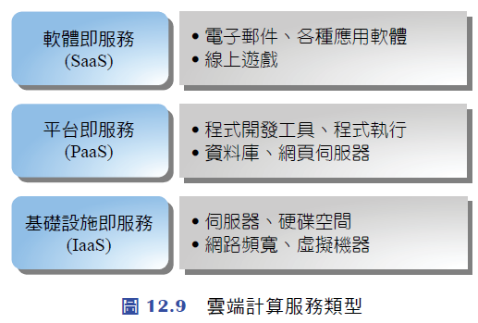
雲端計算 (續)
3.基礎設施即服務 (Infrastructure as a Service, IaaS)
這是一種租用雲端設備的商業模式，可租用的設備需求包括主機個數、記憶體容量、硬碟空間與網路頻寬等。客戶自行管理租用的電腦資源，如安裝作業系統與應用軟體等。

Slide 30
12.4雲端計算
布建雲端運算服務的模式基本有四種：
私有雲 (private cloud):使用限定性較高，如專供公司或校園內部使用。
公眾雲 (public cloud):開放一般用戶使用，但部分加值的服務需要付費。
混合雲 (hybrid cloud) :是一種結合以上三種或其中兩種的模式。
社群雲 (community cloud):社群雲為特定群體基於共同利益與約定所設立，如政府單位或是醫療體系。
廣義而言，我們也可以用服務的內容區分各種類型的雲
提供家庭防盜防竊的監控雲
彙整病人病歷資料的醫療雲
提供會員運動健康資訊分享的健康雲

Slide 31
12.4雲端計算
雲端服務的供應商如何同時滿足這些不同的需求呢？答案是使用一種稱為虛擬化 (virtualization) 的技術，在一台伺服器主機上利用軟體執行的方式模擬成多台的電腦。
這種虛擬機器 (Virtual Machine, VM) 可透過軟體設定的方式，成為不同規格的電腦，滿足用戶不同的需求。
新一代軟體定義網路 (Software-Defined Networking, SDN)，可將網路設備的控制集中於一台控制器，統籌路由決策，進而達到動態分流與頻寬切割的目的。
雲端運算運行多年後，開始呈現資料與服務太過集中的問題，大量的資料或服務請求湧向雲端資料中心，容易造成網路壅塞。完全透過雲端資料中心收集與儲存所有資料，也暴露隱私權的問題。

Slide 32
12.4雲端計算
解決上述問題的方案在於將部分的資料處理挪至網路邊緣，更靠近資料來源端或是服務請求端，以減少資料傳輸的延遲與雲端伺服器的工作負載，這種方式稱為邊緣運算 (Edge Computing)。
另一種介於雲端運算與邊緣運算的霧運算 (Fog Computing) 也開始被熱烈討論，主要觀念是在雲端伺服器與邊緣伺服器之間建構多層的霧服務伺服器或霧節點。
霧節點具備網路、運算與儲存的能力，可分散雲端伺服器的處理負擔。
多個霧節點彼此之間亦可轉移工作，達到更好的動態工作負載平衡。

Slide 33

THE END

